Slide 1
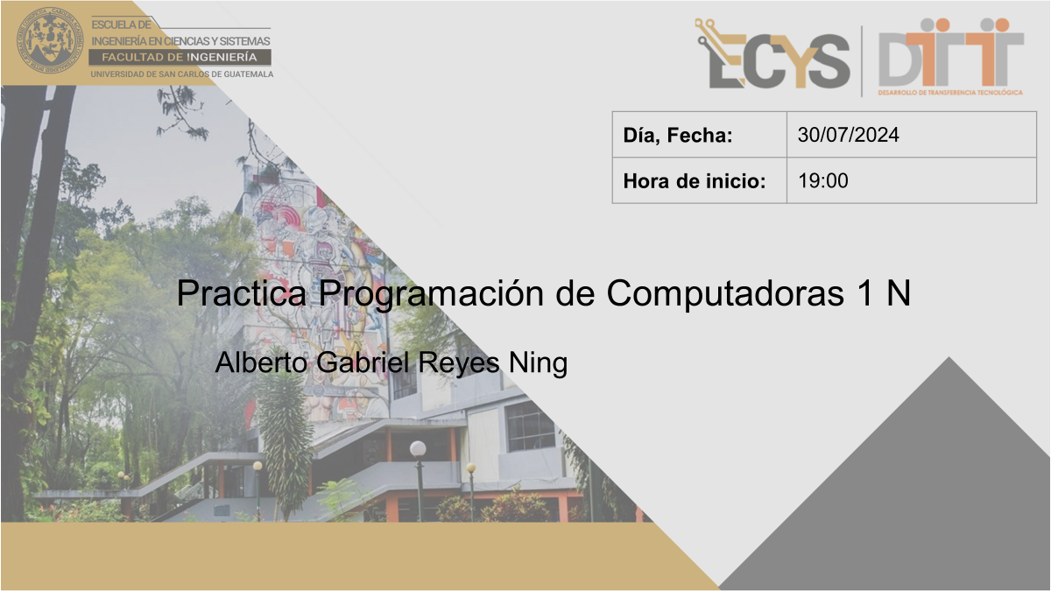

Slide 2


Clase 2
PRÁCTICA PROGRAMACIÓN DE COMPUTADORAS 1
SECCIÓN N
CÓDIGO DEL CURSO 090

Slide 3

Uso del DTT
AGENDA DE LA CLASE:
Uso de las máquinas virtuales
Instalación y Configuración de VM
Practica 1
Foro de la semana
¿Dudas?

Slide 4
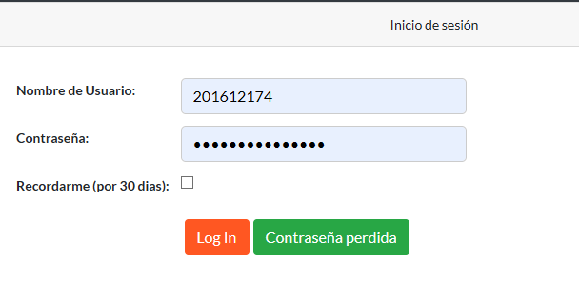
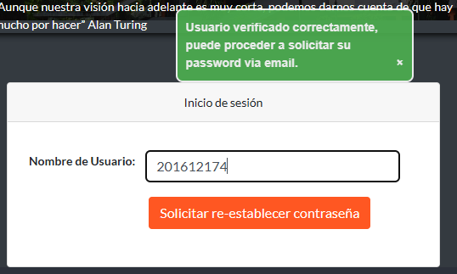

USO DEL DTT
HTTPS://DTT-ECYS.ORG/USER/LOGIN
INICIO DE SESSION
CONTRASENA PERDIDA
Notes:
Practice: 20 points
One practical exercise evaluated on accuracy and application of concepts.
Project: 40 points
Comprehensive project encompassing various elements of the course.
Short Exams: 15 points (5 points each)
Three short exams focused on recent topics covered in the class.
Tasks: 15 points (3 points each)
Five tasks assigned periodically to reinforce learning and application of concepts.
Final Exam: 10 points
Cumulative exam covering all topics discussed throughout the semester.

Slide 5
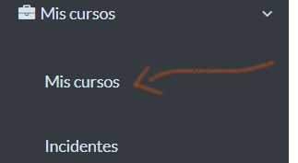
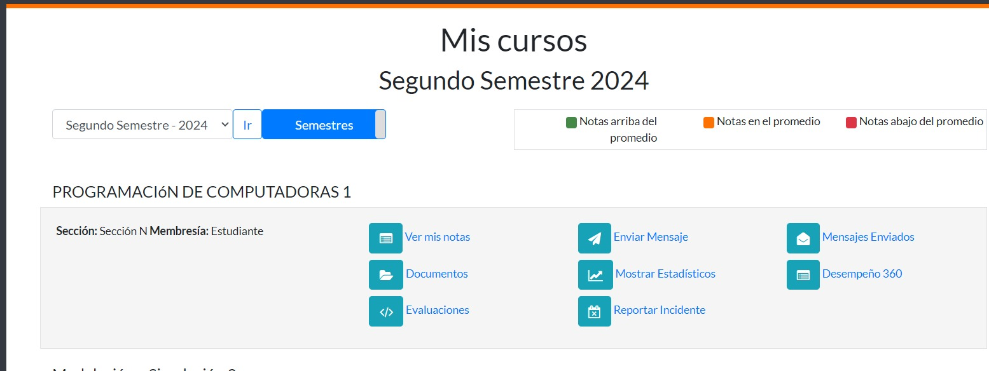
USO DEL DTT
AREA DE CURSOS
PARA VISUALIZAR SI ESTAN ASIGNADOS AL CURSO, PUEDEN VERIFICAR DE LA SIGUIENTE MANERA:

Slide 6
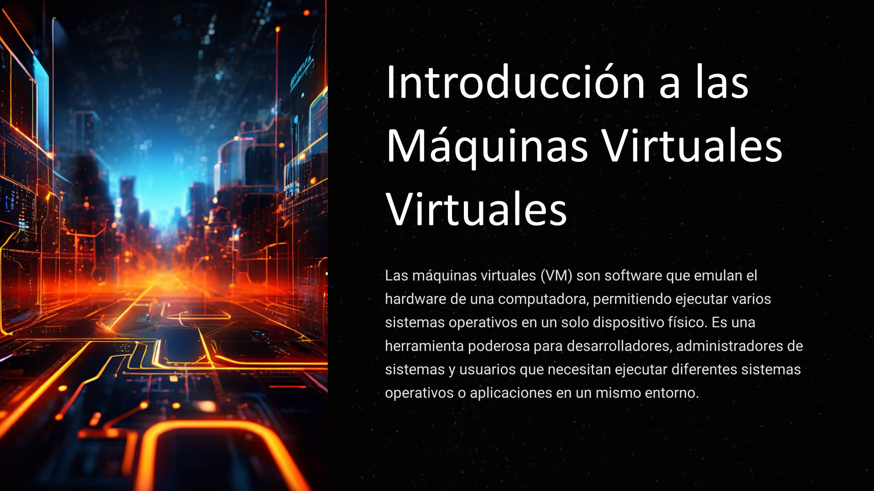
Notes:
Practice: 20 points
One practical exercise evaluated on accuracy and application of concepts.
Project: 40 points
Comprehensive project encompassing various elements of the course.
Short Exams: 15 points (5 points each)
Three short exams focused on recent topics covered in the class.
Tasks: 15 points (3 points each)
Five tasks assigned periodically to reinforce learning and application of concepts.
Final Exam: 10 points
Cumulative exam covering all topics discussed throughout the semester.

Slide 7
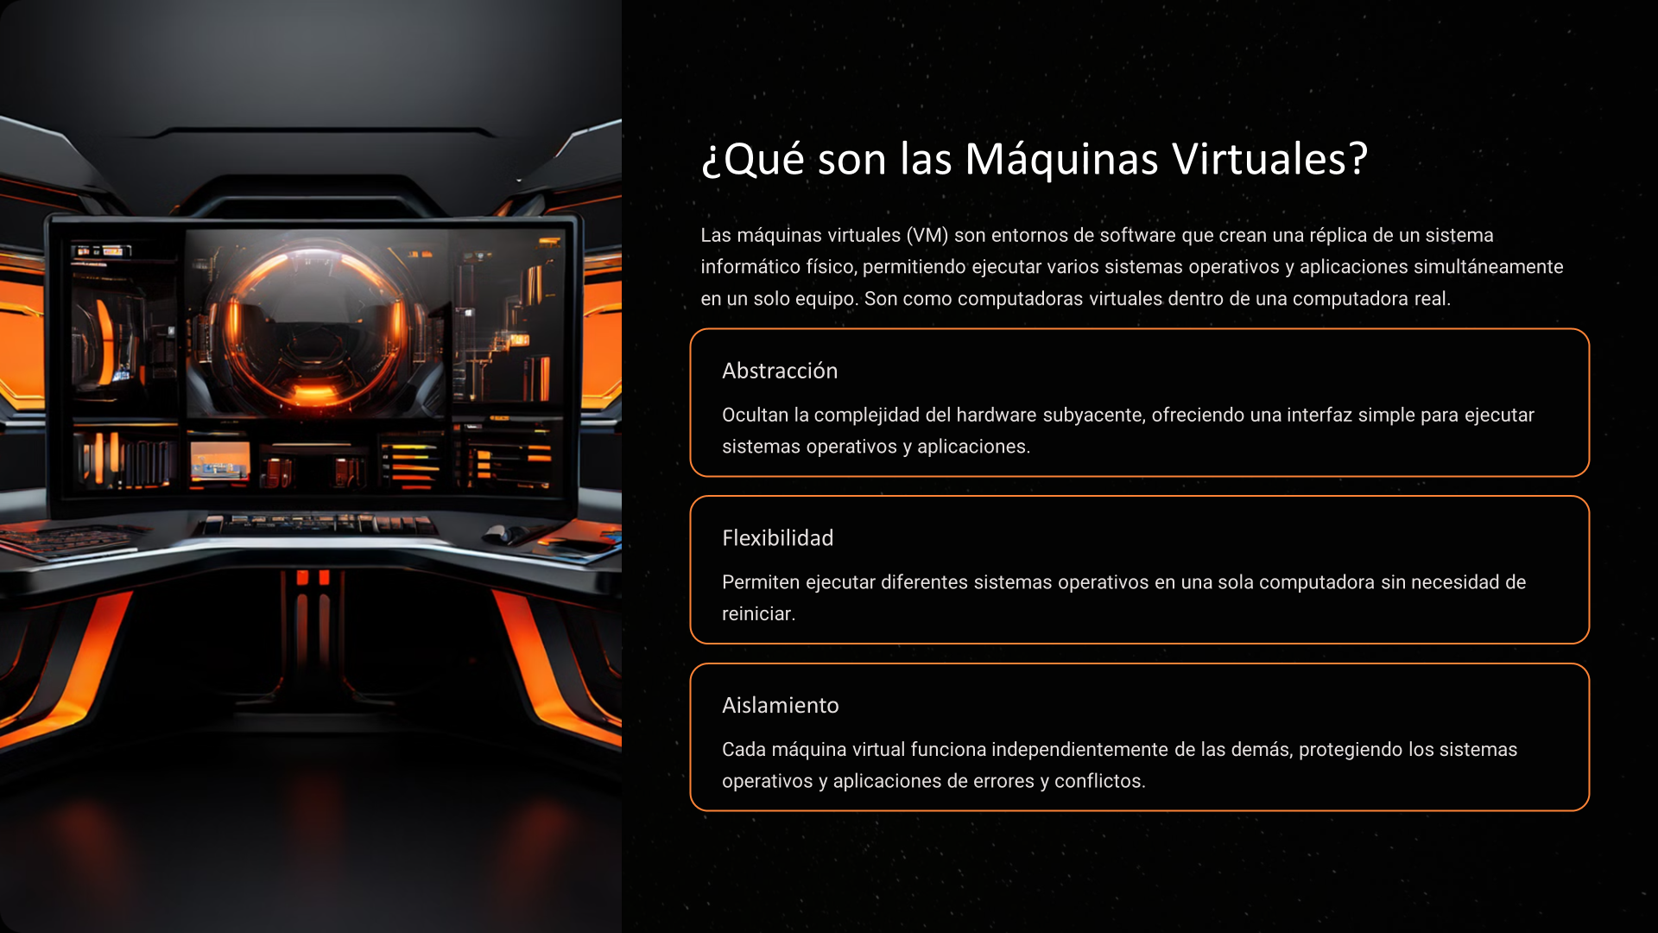
Notes:
Practice: 20 points
One practical exercise evaluated on accuracy and application of concepts.
Project: 40 points
Comprehensive project encompassing various elements of the course.
Short Exams: 15 points (5 points each)
Three short exams focused on recent topics covered in the class.
Tasks: 15 points (3 points each)
Five tasks assigned periodically to reinforce learning and application of concepts.
Final Exam: 10 points
Cumulative exam covering all topics discussed throughout the semester.

Slide 8
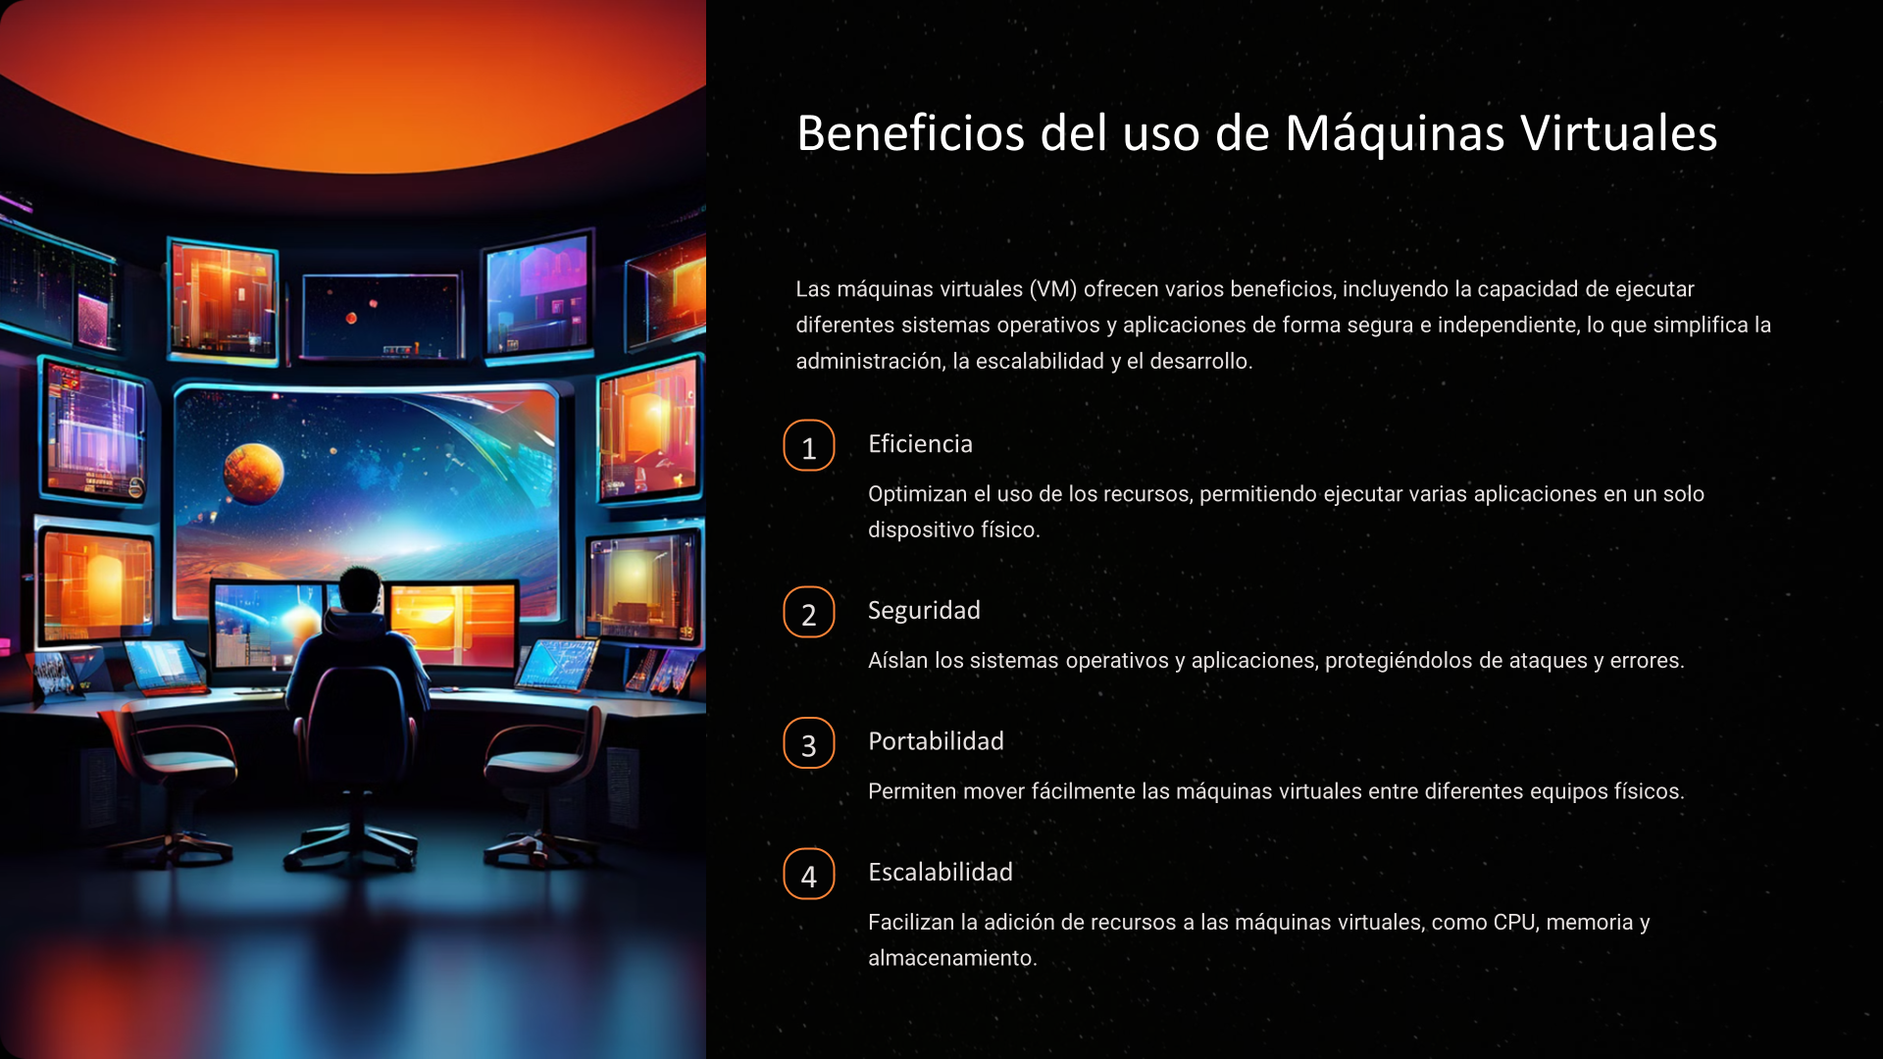

Slide 9
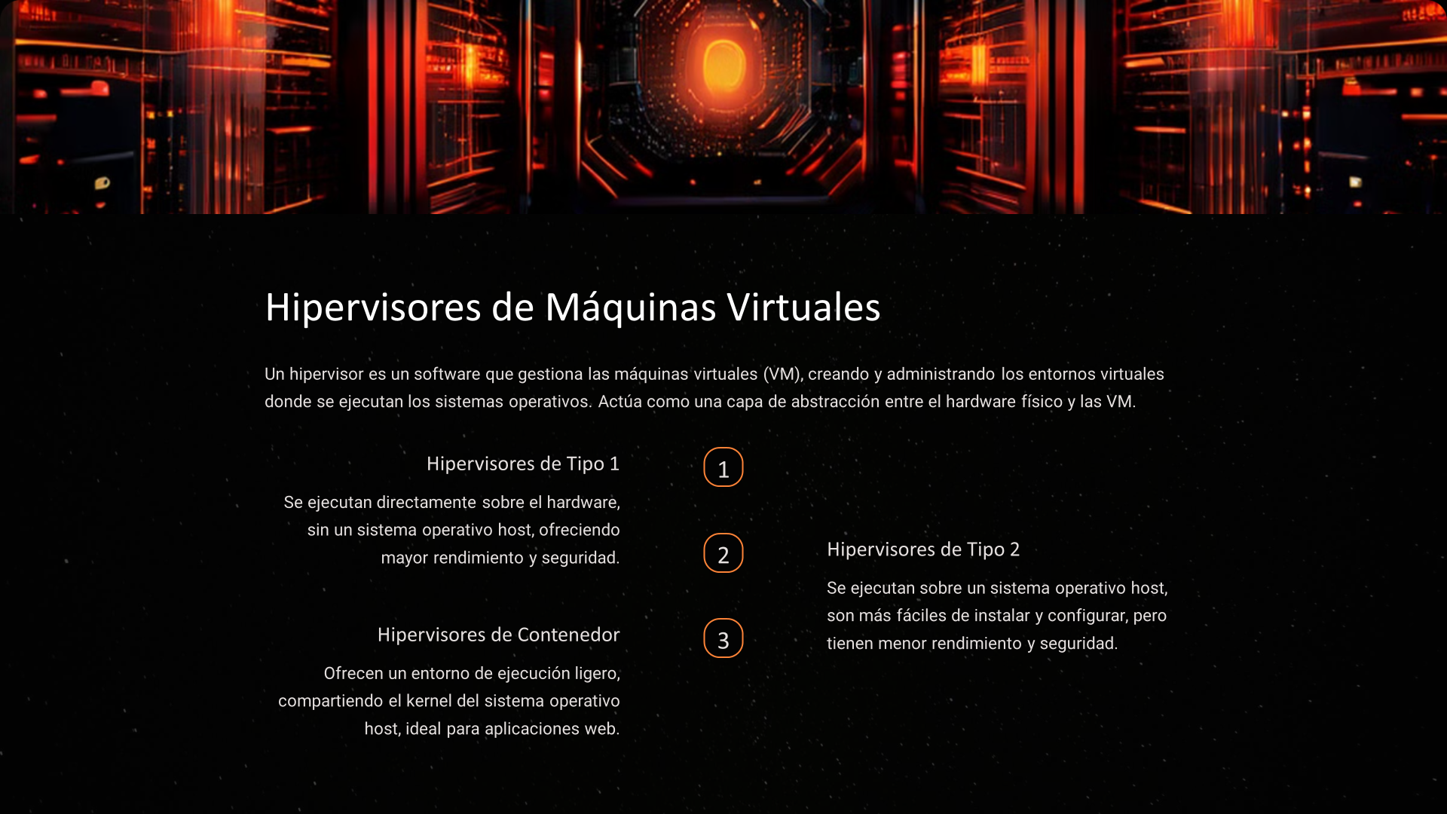
Notes:
Lenguajes de Programación:
Herramientas que los programadores usan para escribir código (ej. Python, Java, C++).
Algoritmos:
Secuencias de pasos lógicos para resolver un problema.
Código Fuente:
Conjunto de instrucciones escritas por el programador.
Tipos de Lenguajes de Programación:
Lenguajes de Bajo Nivel:
Más cercanos al lenguaje máquina (ej. Ensamblador).
Lenguajes de Alto Nivel:
Más cercanos al lenguaje humano, fáciles de entender y escribir (ej. Python, Java, C++).
Ejemplos Comunes:
Python:
Conocido por su simplicidad y versatilidad.
Java:
Amplio uso en aplicaciones empresariales.
C++:
Uso en sistemas de alto rendimiento.
Importancia:
Permiten la creación de software.
Facilitan la comunicación entre el programador y la máquina.
Diferentes lenguajes son adecuados para diferentes tipos de tareas.

Slide 10
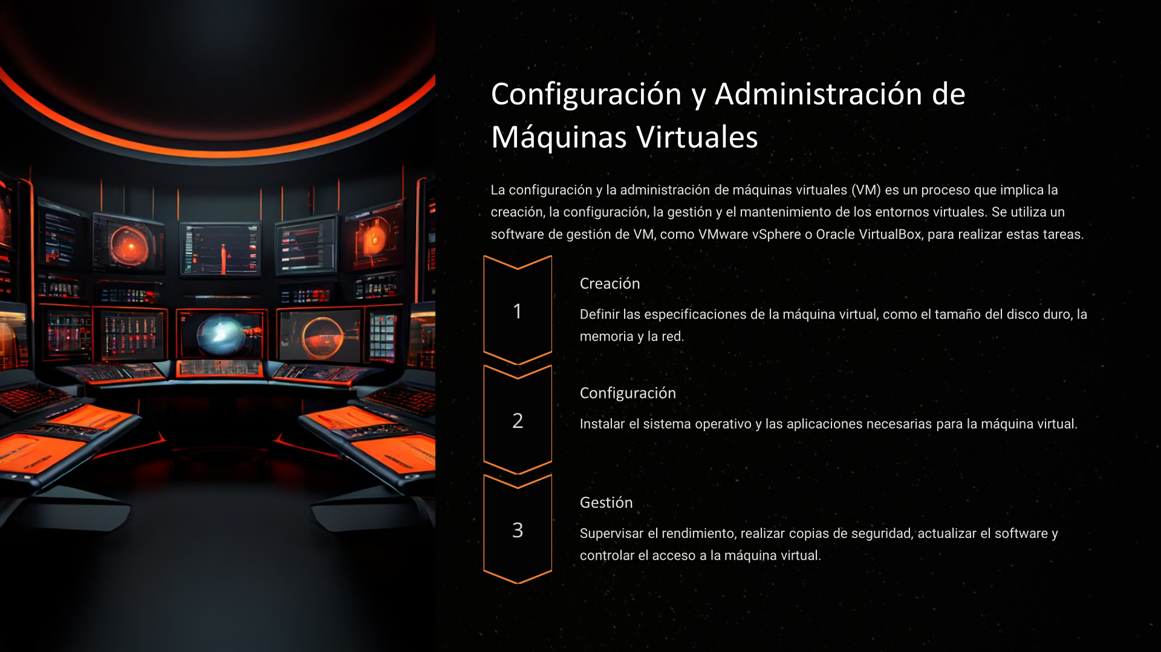
Notes:
1.
Propósito:
Permitir que un programa almacene, recupere y manipule datos de manera dinámica.
Tipos Comunes de Variables:
Enteros (int):
Números enteros sin decimales.
Flotantes (float):
Números con decimales.
Cadenas de texto (string):
Secuencias de caracteres.
Booleanos (bool):
Valores de verdadero o falso.
Importancia:
Facilitan el manejo de datos en los programas.
Permiten que los programas sean más flexibles y dinámicos.
2.
Uso en Expresiones:
Explicar cómo usar variables en cálculos y operaciones.
Proporcionar ejemplos de incremento de una variable.
Concatenación de Cadenas:
Describir cómo combinar texto con el valor de una variable.
Proporcionar ejemplos en ambos lenguajes.

Slide 11
PRACTICA UNICA
FECHA DE ENTREGA: 12 DE AGOSTO DEL 2024 ANTES DE LAS 23:59
LA PRACTICA SE REALIZARÁ COMO MÁXIMO EN PAREJAS.
RECOMENDADO USAR ORACLE VM VIRTUALBOX
LAS DUDAS DE LA PRÁCTICA SE RESOLVERÁN ÚNICAMENTE POR MEDIO DE LOS FOROS OFICIALES QUE SE ENCUENTRAN EN UEDI.
Notes:
Concepto General:
Explicar que las estructuras de control condicional son esenciales para la toma de decisiones dentro de un programa.
¿Para qué sirven?:
Describir cómo permiten tomar decisiones y controlar el flujo del programa.
Ejemplo Común:
Proporcionar ejemplos claros en Python y Visual Basic para ilustrar el uso de estructuras condicionales.
Importancia:
Resaltar la importancia de estas estructuras para crear programas versátiles y adaptativos.

Slide 12

Recursos
ORACLE VM VIRTUALBOX
https://www.virtualbox.org/wiki/Downloads
WINDOWS 10 ISO
https://www.microsoft.com/en-us/software-download/windows10
Notes:
Concepto General:
Explicar que las estructuras de control condicional son esenciales para la toma de decisiones dentro de un programa.
¿Para qué sirven?:
Describir cómo permiten tomar decisiones y controlar el flujo del programa.
Ejemplo Común:
Proporcionar ejemplos claros en Python y Visual Basic para ilustrar el uso de estructuras condicionales.
Importancia:
Resaltar la importancia de estas estructuras para crear programas versátiles y adaptativos.

Slide 13
Recursos
ORACLE VM VIRTUALBOX
https://www.virtualbox.org/wiki/Downloads
WINDOWS 10 ISO
https://www.microsoft.com/en-us/software-download/windows10
Notes:
Concepto General:
Explicar que las estructuras de control condicional son esenciales para la toma de decisiones dentro de un programa.
¿Para qué sirven?:
Describir cómo permiten tomar decisiones y controlar el flujo del programa.
Ejemplo Común:
Proporcionar ejemplos claros en Python y Visual Basic para ilustrar el uso de estructuras condicionales.
Importancia:
Resaltar la importancia de estas estructuras para crear programas versátiles y adaptativos.

Slide 14

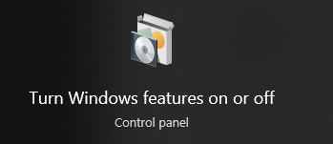

INSTALACIÓN DE MÁQUINA VIRTUAL
Paso 1: Descargar desde virtualbox.org
Paso 2: Activar el Windows Feature: Hypervisor
Paso 3: Ejecutar el instalador y seguir las instrucciones
Notes:
Concepto General:
Explicar que la estructura if es fundamental para la toma de decisiones en programación.
¿Cómo usar el condicional if?
Describir la sintaxis básica de if en Python y Visual Basic.
Explicar detalladamente cada parte de la sintaxis y su función.
Ejemplos:
Proporcionar ejemplos claros y simples en ambos lenguajes para ilustrar el uso del condicional if.
Importancia:
Resaltar cómo el condicional if permite controlar el flujo de ejecución del programa y tomar decisiones basadas en condiciones específicas.

Slide 15

INSTALACIÓN DE MÁQUINA VIRTUAL
Paso 1: Abrir Oracle VM VirtualBox.
Paso 2: Hacer clic en "Nueva".
Paso 3: Asignar un nombre y seleccionar el tipo de SO.
Paso 4: Configurar la memoria RAM asignada.
Paso 5: Configurar la memoria de disco asignada.
Notes:
Concepto General:
Explicar que la estructura if es fundamental para la toma de decisiones en programación.
¿Cómo usar el condicional if?
Describir la sintaxis básica de if en Python y Visual Basic.
Explicar detalladamente cada parte de la sintaxis y su función.
Ejemplos:
Proporcionar ejemplos claros y simples en ambos lenguajes para ilustrar el uso del condicional if.
Importancia:
Resaltar cómo el condicional if permite controlar el flujo de ejecución del programa y tomar decisiones basadas en condiciones específicas.

Slide 16

REQUESITOS MINIMOS PC
Procesador: CPU de doble núcleo
RAM: 4 GB
Espacio de almacenamiento: Al menos 50 GB de espacio libre
Sistema operativo: Windows, macOS, Linux o Solaris
REQUESITOS MINIMOS VM
Procesador: 1 GHz o superior
RAM: 2 GB para 64 bits o 1 GB para 32 bits
Almacenamiento: 20 GB para 64 bits o 16 GB para 32 bits
Notes:
Concepto General:
Explicar que la estructura switch o select se utiliza para seleccionar una opción entre varias basadas en el valor de una expresión.
¿Cómo usar el condicional switch?
Describir la sintaxis básica de Select Case en Visual Basic.
Explicar detalladamente cada parte de la sintaxis y su función.
Proporcionar un ejemplo claro y simple de cómo emular switch en Python utilizando if...elif...else.
Importancia:
Resaltar cómo el switch o select facilita la toma de decisiones cuando se manejan múltiples opciones y simplifica el código.
Diferencias Clave:
Uso de if:
Adecuado para condiciones simples y comparaciones complejas.
Se utiliza cuando se deben evaluar múltiples condiciones diferentes.
Uso de switch:
Ideal para múltiples opciones basadas en el valor de una sola expresión.
Simplifica el código al evitar múltiples estructuras if...elif...else.

Slide 17
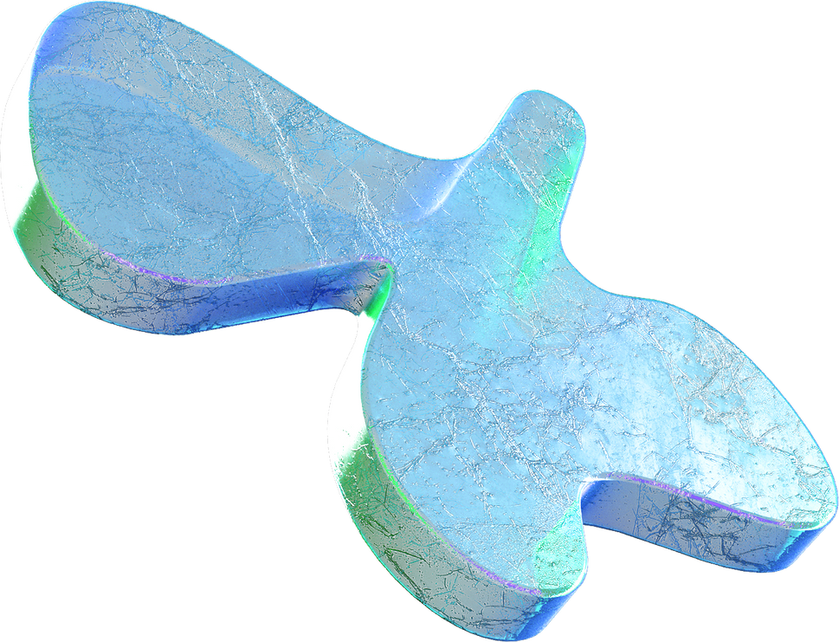

¿Tienes alguna pregunta?
Espero, que hayas aprendido algo nuevo.

Slide 18


¡Gracias por su atención!

